Slide 1
微店平台开设

Slide 2
目 录 contents
01
02
店铺前期规划
店铺开设实施

Slide 3
学习目标及学习重点
Learning objectives and key learning points
学习目标：
熟悉并掌握店铺开设前期规划的制定方法
学习重点：
掌握店铺开设流程与方法

Slide 4
01
店铺前期规划
在开设微店店铺前，除了需要了解微店店铺开设的流程外，更需要进行店铺开设前的规划，具体的规划内容包括了，商品规划、目标人群规划两个方面。

Slide 5
商品规划 merchandise planning
商品规划是开店前期规划最重要的一个环节，该环节决定店铺未来所销售的产品，因此商品规划关乎到未来店铺的经营。商品规划具体包括了单品分析、货源的选择、商品定价三个方面。

Slide 6
1
进行商品分析可以帮助经营者了解所售商品的市场需求分布、销售成本、同类商品的竞争情况。经营者在具体进行销售商品分析时，首先通过数据分析网站，如：阿里指数、生意参谋、百度指数等对商品的的整体市场情况需求、成本以及竞争情况有一个大致的认识，其次通过走访附近的商城、市场、甚至小商店具体了解某些商品的售价和销售情况。
商品规划也是商品选择，商品选择的好坏直接影响店铺未来的经营，因此商品规划对于店铺创业者而言至关重要。商品的规划需要网店创业从商品来源、商品售众两个方面进行考虑。
单品分析

Slide 7
2
货源的好坏直接影响到商品的品质、成本以及供货量，当下商品来源的选择主要分为线下货源与线上货源。
线下货源主要是到货物的生产地或者货物的集散地进行货源的采购。线下货源的优势是能够直接看到商品，对商品质量能够更好的把控，而缺点是线下货源犹豫涉及运输成本，因此会导致成本的增加；线上货源则是通过1688、慧聪网等采购平台进行货品采购。线上货源的优势是节省货物挑选采购时间，提高货物采购效率，而缺点是不能直接看到商品，商品质量难以把握。
货源的选择

Slide 8
3
商品定价
商品的价格直接关系到店铺的收益，因此价格规划是开店前期规划中非常重要的一个环节，商品价格规划对于创业者而言不仅需要考虑店铺的成本还需要考虑目标人群的消费能力以及店铺推广运营策略三方面的内容。
在考虑店铺成本方面，首先需要清楚店铺商品的成本，其次需要明确包括店铺开设、物流、宣传等维持店铺正常运转的成本，在充分的了解店铺成本情况后，创业者可对店铺内的商品进行初步定价。

Slide 9
目标人群规划 Target population planning
目标人群规划指的是按照一定标准对目标售众进行分类，从而帮助创业者进行有效的产品推广及店铺运营。目标人群的具体的规划过程包括了初步界定人群、购买需求区分、购买能力区分三个方面，初步界定人群是对目标人群的购买习惯、购买理由、年级、性别、爱好、活动场所等基本信息进行界定，通过这一系列的分析规划，最终帮助创业者明确店铺的风格、定位以及定价等具体的工作。
店铺开设前期的规划目的是为后期店铺的开设以及运营做准备，以使后期店铺开设工作更为有序更为顺利。

Slide 10
02
店铺开设实施
微店的注册非常简单，创业者通过手机或是移动智能终端下载微店App，依照注册提示一一完成。

Slide 11
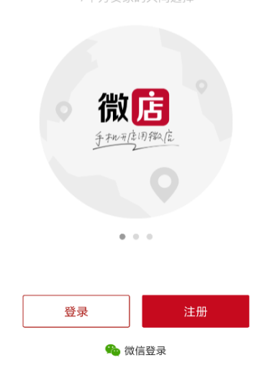
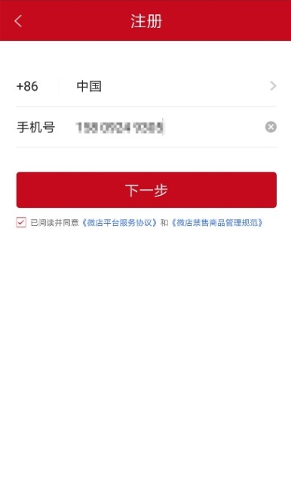
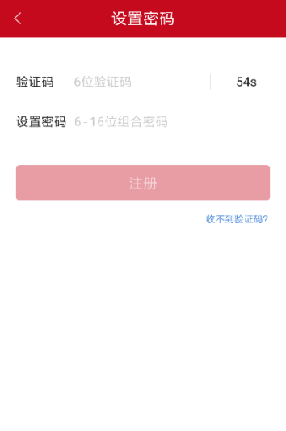
微店的注册 Micro store registered
第三步
第二步
第一步
输入验证码，并设置登陆密码，完成后点击“注册”进入到创建店铺页面，添加店铺图标，填写店铺名称，点击右上角“完成”后即完成了微店的注册。
进入微店注册页面，选择国家地区，填写手机号码后，点击界面右上角“下一步”按钮。
点击“微店”App进入微店首页，点击“注册”进入微店注册页面。

Slide 12
店铺信息的完善 The improvement of the store information
店铺信息完善所指的是店铺基础信息的完善，微店店铺基础信息包括了店铺图标、店铺名称、店铺公告、主营类目四个基础信息，在这些信息当中店铺图标、店铺名称、店长标签的设置关乎到后期店铺的推广，因此非常重要。
店铺图标是店铺的标志，是整个店铺风格、主题最直观的展现;店铺名称是用户了解店铺的重要信息，店铺名称通常需要表达出店铺主要经营的商品，让用户尽可能的一目了然。店铺公告是在店铺首页显示的用于介绍店铺或推广商品的文字，店铺类目设置可便于推广店铺产品。完善方法如下：

Slide 13
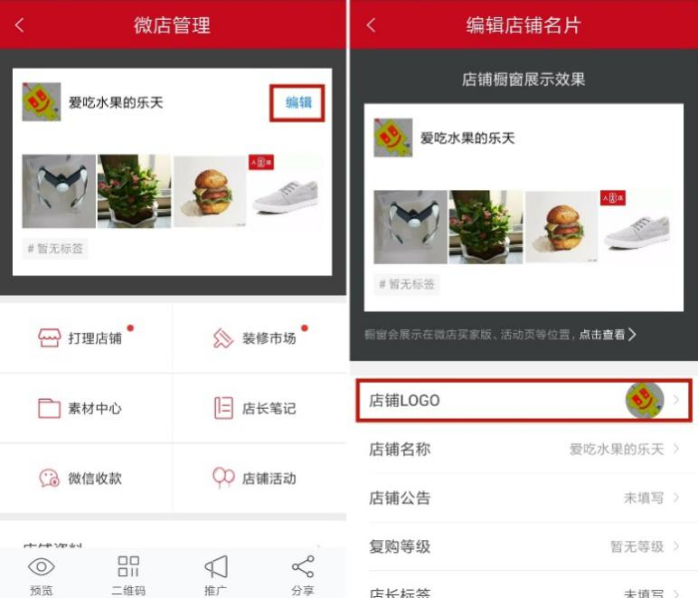
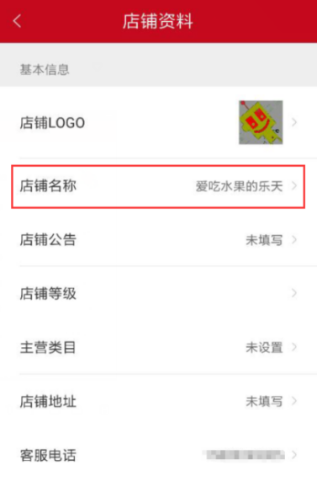
第一步 添加店铺LOGO
进入到微店管理页面后点击“店铺管理”进入到店铺管理页面。在该页面点击“店铺LOGO”进入到手机图片文件夹进行图片的选择完成店铺图标的编辑。
修改店铺名称
第二步
店铺名称的设置在“店铺资料”页面下进行，进入“店铺资料”页面，点击“店铺名称”即可以进入到店铺名称修改页面进行店铺名称的修改。

Slide 14
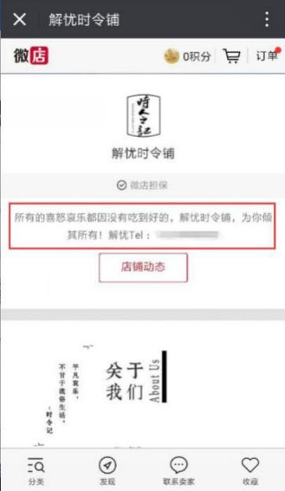
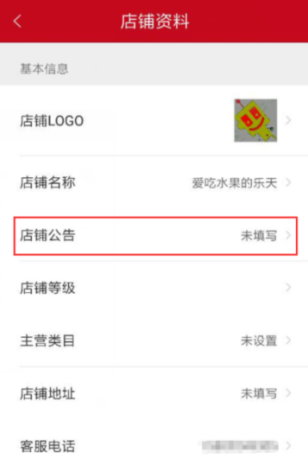
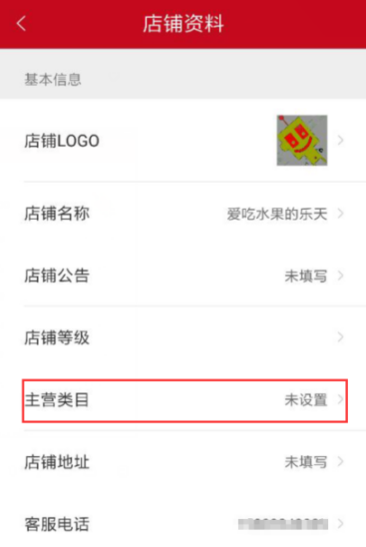
第三步 店铺公告设置
店铺公告的设置在“店铺资料”页面下进行，进入“店铺资料”页面，点击“店铺公告”即可进入到店铺公共修改页面进行店铺公告内容的编写。
店铺类目设置
第四步
店铺类目的设置在“店铺资料”页面下进行，进入“店铺资料”页面，点击“店铺类目”即可进入到店铺类目的选择页面。
。

Slide 15
谢谢欣赏

